Slide 2
মোঃসাখাওয়াত হোসেন জনি
সহকারি শিক্ষক
বেতিয়ারকান্দি সরকারি প্রাথমিক বিদ্যালয়
কুলিয়াররচর ,কিশোরগঞ্জ।

Slide 3
বিষয়- বাংলাদেশ ও বিশ্বপরিচয়
শ্রেণি- চতুর্থ
অধ্যায়-তিন
সময়- 40 মিনিট
তারিখ-১৪/০৯/২০২১

Slide 4
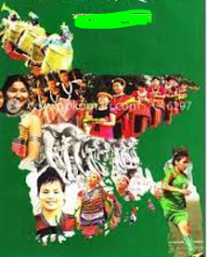
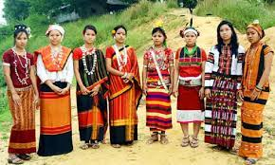
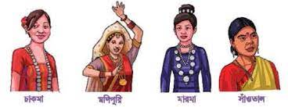
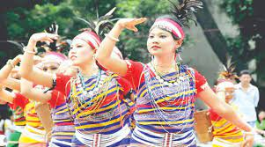

Slide 5
১. চাকমা

Slide 6
শিখনফল
২.৩.১ বাংলাদেশের বিভিন্ন ক্ষুদ্র নৃ-জনগোষ্ঠীর নাম বলতে পারবে।
২.৩.২ চাকমা,মারমা,সাঁওতাল ও মণিপুরীদের সংস্কৃতি (পোশাক, খাদ্য ও উৎসব ইত্যাদি ) বর্ণনা করতে পারবে।
২.৩.৩ শিশুরা বিভিন্ন ক্ষুদ্র নৃ-জনগোষ্ঠীর জীবনধারা ও সংস্কৃতির প্রতি শ্রদ্ধাশীল হবে।
২.৩.৪ মূল ধারার বাঙালি এবং ক্ষুদ্র নৃ-জনগোষ্ঠীর মধ্যে সম্প্রীতির গুরুত্ব উল্লেখ করতে পারবে।

Slide 7
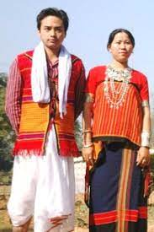
চাকমা
নারী ও পুরুষ

Slide 8
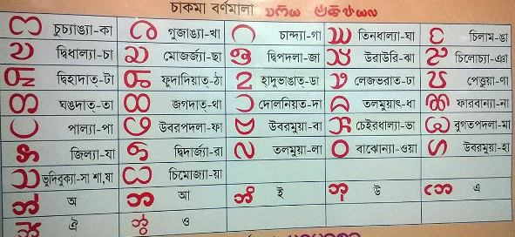
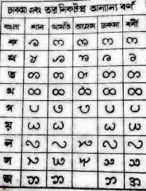
১.চাকমাদের নিজস্ব ভাষা ও বর্ণমালা আছে।

Slide 9
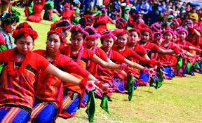
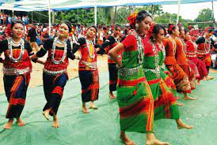
২.চাকমাদের নিজের ভাষায় গান ও ঐতিহ্যবাহী নাচ রয়েছে।

Slide 10
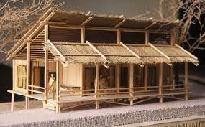
চাকমারা বাঁশ ও কাঠ দিয়ে মাচার মত ঘর তৈরি করেন।

Slide 11
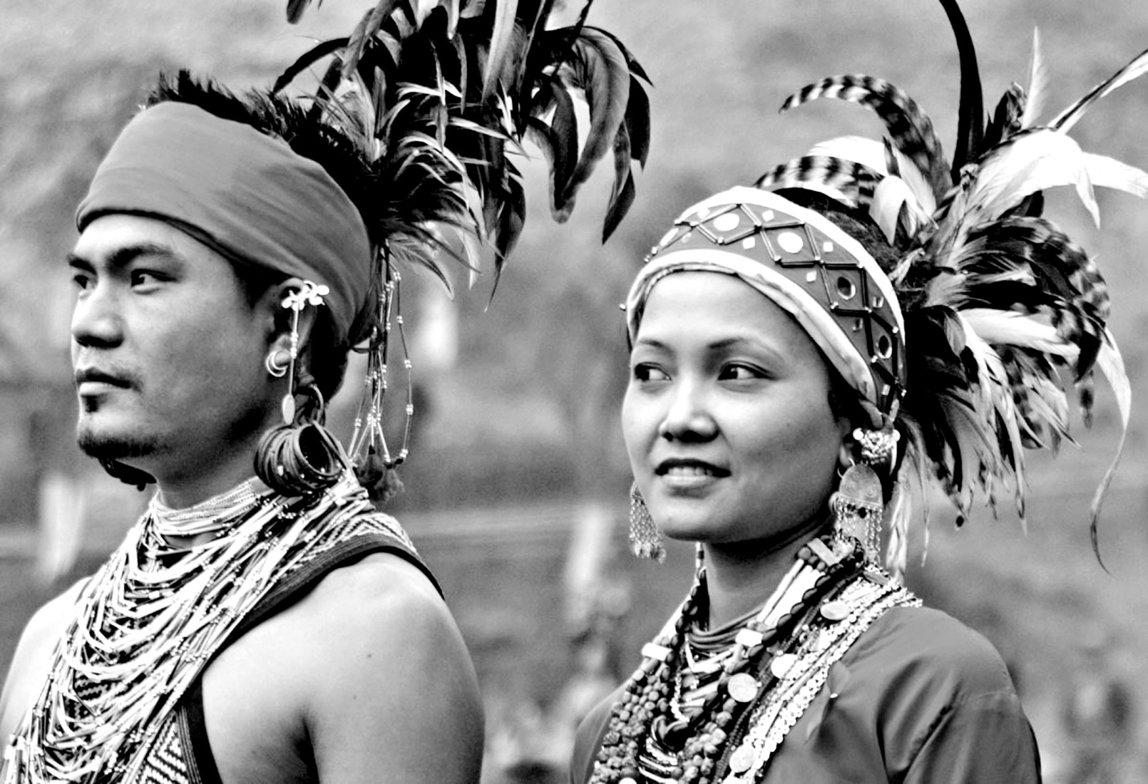
চাকমাদের নিজেদের রাজা আছেন এবং প্রতিটি গ্রামে একজন করে গ্রামপ্রধান থাকেন যাকে তারা কারবারি বলে।

Slide 12
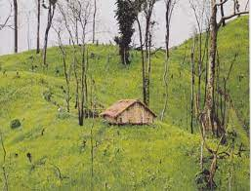
চাকমারা জুম পদ্ধতিতে কৃষিকাজ করে থাকেন । তাদের প্রধান খাবার ভাত।

Slide 13
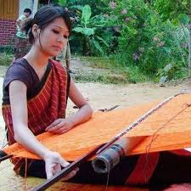
চাকমারা নিজেরাই নিজেদের নানান নকশায় সুন্দর সুন্দর কাপড় বুনন করেন।

Slide 14
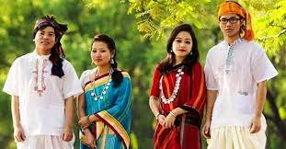
চাকমা মেয়েরা কোমর থেকে নিচ পর্যন্ত এক ধরনের কাপড় পরেন যাকে ‘’পিনোন’’ বলা হয়।শরীরের উপরের অংশে যে ওড়না পড়েন তাকে ‘’হাদী’’ বলা হয়।
চাকমা পুরুষরা সাধারণত ফতুয়া ও লুঙ্গি পড়ে থাকেন।

Slide 15
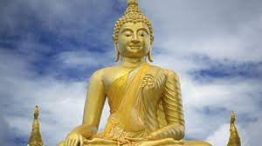
চাকমা জনগোষ্ঠী বৌদ্ধ ধর্মের অনুসারী।

Slide 16
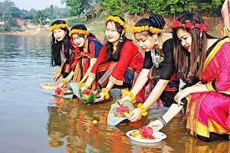
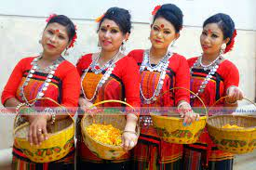
বৈশাখ মাসে বৌদ্ধ পূর্ণিমা এবং বাংলা নববর্ষের সময় তিন দিন ধরে বিজু উৎসব পালন করেন। উৎসবের সময় তারা বাড়িঘর ফুল দিয়ে সাজায় এবং পরস্পর শুভেচ্ছা বিনিময় করে।

Slide 17
একক কাজ
১.চাকমাদের প্রধান উৎসব কোনটি?
২.চাকমাদের গ্রাম প্রধানকে কি বলা হয়?
৩. চাকমাদের প্রধান খাবার কোনটি?

Slide 18
জোড়ায় কাজ
চাকমা জনগোষ্ঠী সম্পর্কে তিনটি বাক্য লিখ

Slide 19
দলীয় কাজ
চাকমাদের জীবনের সাথে তোমাদের জীবনের মিল ও অমিল খুঁজে বের করে লিখ (৫টি)
১. ২. ৩. | ১. ২. ৩.
মিল
অমিল

Slide 20
মূল্যায়ন
১.চাকমা জনগোষ্ঠী কোন ধর্মের অনুসারী?
২.কারবারি কাকে বলা হয়?
৩.চাকমাদের সামাজিক রীতিনীতি কিভাবে তোমার রীতিনীতি থেকে আলাদা?

Slide 21
বাড়ির কাজ
চাকমাদের জীবনধারা,পোশাক ও উৎসব সম্পর্কে পাঁচটি বাক্য লিখ?

